Slide 1
Pedagogická komunikace
7. lekce: Skupinové vyučování
Mgr. Kateřina Lojdová
lojdova@ped.muni.cz

Slide 2
Skupinové vyučování
odlišná organizační forma od hromadného vyučování
záměrně vytváří takové didaktické situace, v nichž žáci musí spolupracovat, musí spolu komunikovat
využívá poznatků sociální psychologie a sociální pedagogiky o tom, že práce ve skupině usnadňuje učení, motivuje a umožňuje regulovat činnost jejích členů

Slide 3
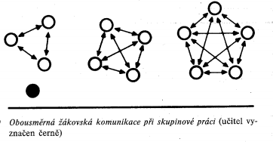
Komunikace ve skupinovém vyučování

Slide 4
Některá úskalí
Učitel postupuje formálně a s minimálním efektem nebo tuto formu přeceňuje, očekává, že se dobré výsledky dostaví automaticky, bez ohledu na zvláštnosti cílů, učiva, sociálních vztahů mezi žáky
Učitel nedokáže sestavit, takové žákovské skupiny, jejichž složení by odpovídalo požadovaným úkolům
Učitel neumí zorganizovat počáteční, etapu skupinové práce. Navozuje skupinovou práci stereotypně (např. pokynem: Poraďte se ve skupinách)
Učitel neumí vhodně řídit, průběh skupinové práce

Slide 5
Překonání úskalí: promýšlet a plánovat
Příklad projektového vyučování:
  plánování tématu projektu
  plánování procesu projektového vyučování
  realizace
  prezentace
  hodnocení

Slide 6
Metody práce se skupinou
metody podání učiva
problémové metody
projektové metody
metody pracovní, laboratorní práce
metody opakování a procvičování
nácvik poznávacích procesů, motorický trénink (sportovní činnost ap.)
řešení výchovných problémů týkajících se žákovského kolektivu

Slide 7
Otázky
Jaká témata z Vašeho oboru jsou vhodná pro skupinové vyučování a jaká naopak vhodná nejsou?
Jak by se lišil úvodní postup ve skupinovém vyučování oproti hromadnému vyučování?
Na základě jakých kritérii byste tvořili skupiny pro skupinové vyučování?

